Slide 1



voj. Jana Kučiaková
22 MVO

Slide 2

Obsah
Obrana
Spôsoby vedenia obrany
Zostavy čaty v obrane
Príprava obrany
Vedenie obrannej operácie

Slide 3
Obrana
Základný druh defenzívnych aktivít
Ciele obrany
  Ničiť bojovú techniku a živú silu ENY
  Ničiť ENY pomocou všetkých dostupných zbraní organickej jednotky
  Opätovať paľbu na útočiaceho ENY
  Odhaliť zámer ENY

Slide 4
Obrana
Mimo dotyk s ENY
V priamom dotyku s ENY
Obrana
Pohyblivá
Mobil defence
Pozičná
Area defence

Slide 5
Obrana
Obrana bojového postavenia
Defend a battle position
Obrana sektoru
Defend an area
Obrana oporného bodu
Defend a strongpoint
Kruhová obrana
Defend a perimeter
Obrana odvráteného svahu
Defend a reverse slope

Slide 6
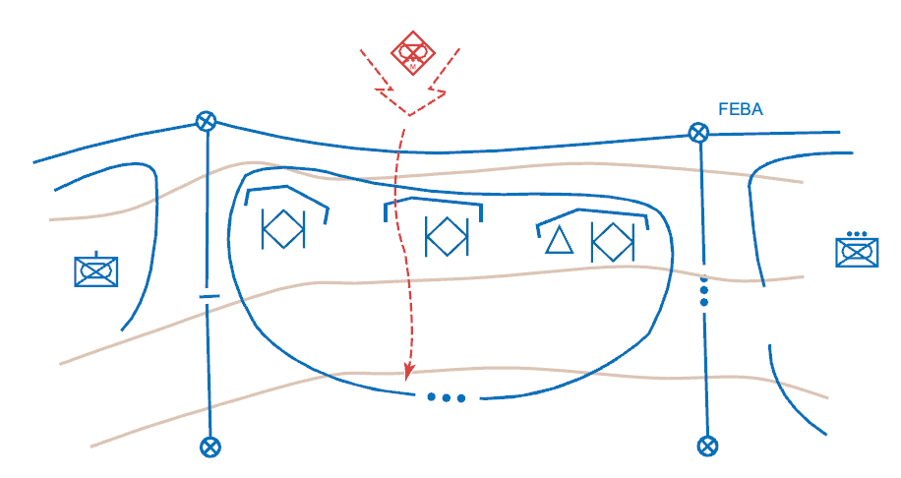
Zostavy čaty v obrane
- línia družstiev

Slide 7
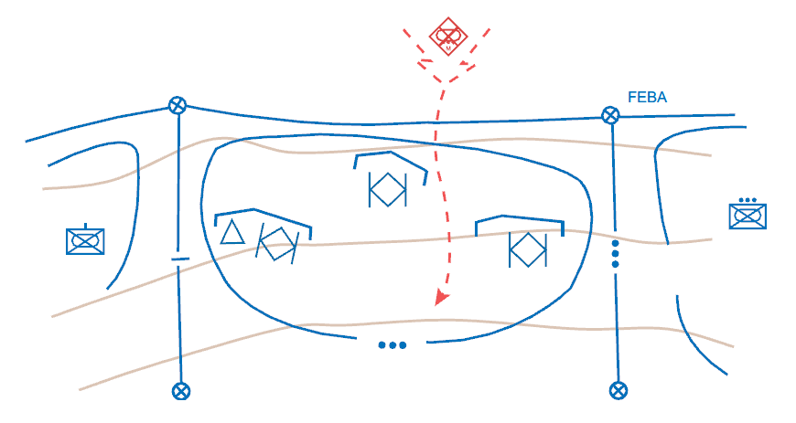
Zostavy čaty v obrane
- uhlom vpred

Slide 8
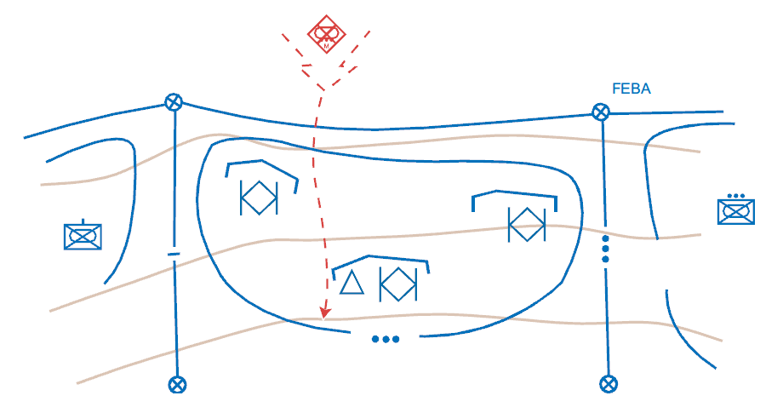
Zostavy čaty v obrane
- uhlom vzad

Slide 9
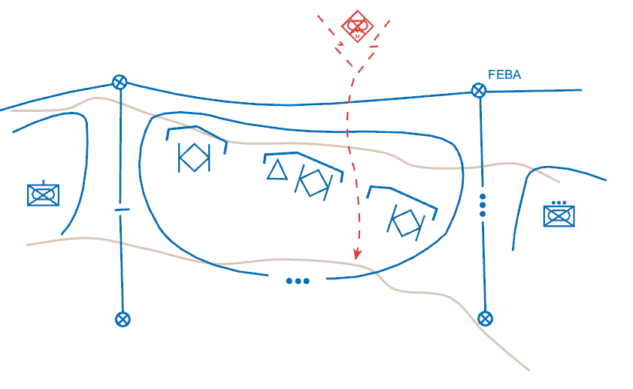
Zostavy čaty v obrane
- stupňovito vpravo/vľavo

Slide 10
Príprava obrany
Plánovanie obrany
Príprava jednotky k plneniu bojovej úlohy
Zaujatie bojového postavenia a usporiadanie bojovej zostavy a organizácia palebného systému
Budovanie ochranných stavieb a zariadení systému ženijných zátarás
Kontrola bojovej pohotovosti podriadených k plneniu bojovej úlohy a hlásenie bojovej pohotovosti nadriadenému veliteľovi

Slide 11
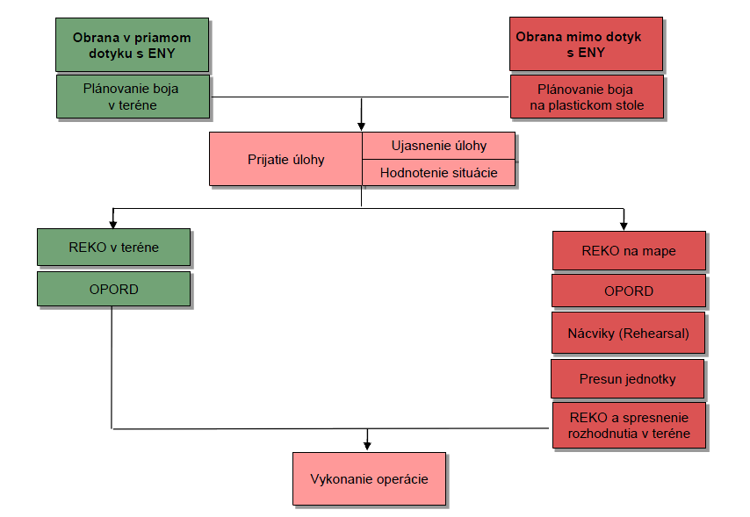
Plánovanie obrany

Slide 12
Príprava jednotky k plneniu bojovej úlohy
Doplnenie jednotiek osobami, výzbrojou, ostatnou technikou a inými druhmi materiálu
Príprava výzbroje a ostatnej techniky k bojovému použitiu
Bezprostrednú individuálnu prípravu veliteľov a ostatných príslušníkov jednotky k plneniu bojovej úlohy
Bojové zladenie jednotky

Slide 13
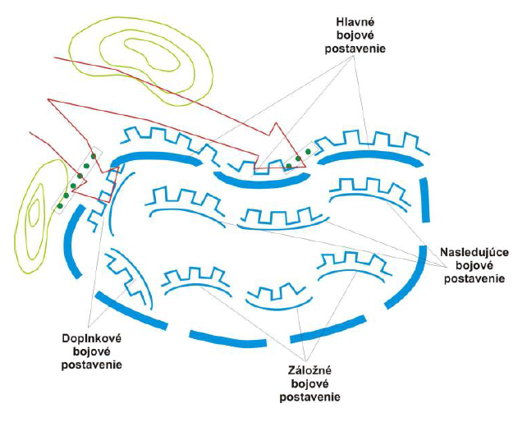
Zaujatie bojového postavenia a usporiadanie bojovej zostavy a organizácia palebného systému

Slide 14
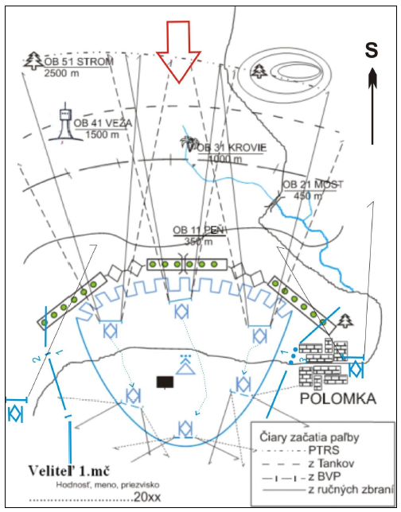

Slide 15
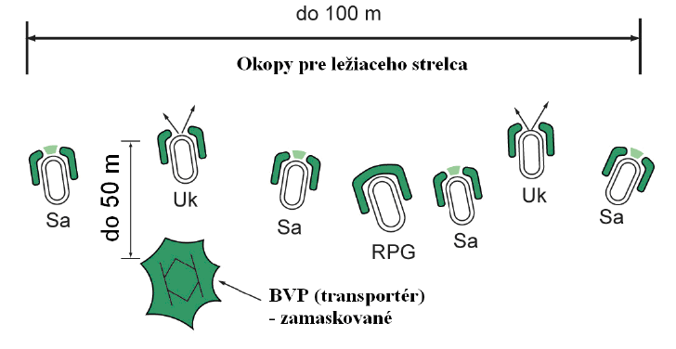
Budovanie ochranných stavieb a zariadení systému ženijných zátarás
Ženijné práce prvého poradia

Slide 16
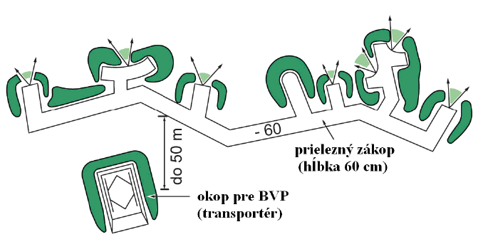
Budovanie ochranných stavieb a zariadení systému ženijných zátarás
Ženijné práce druhého poradia

Slide 17
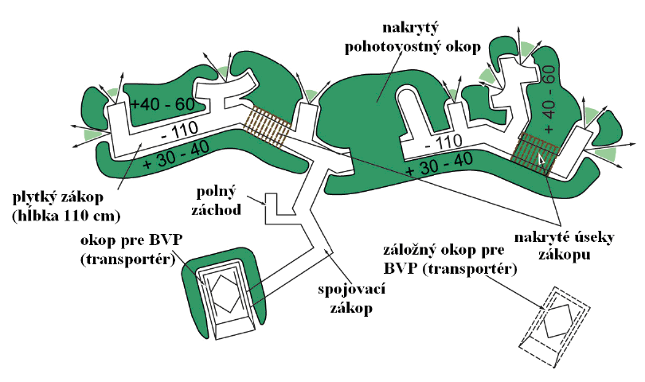
Budovanie ochranných stavieb a zariadení systému ženijných zátarás
Ženijné práce ďalšieho poradia

Slide 18
Kontrola bojovej pohotovosti podriadených k plneniu bojovej úlohy a hlásenie BP nadriadenému veliteľovi
Pohotovosť palebného systému čaty
  Príslušníci čaty zaujmú palebné postavenia a poznajú bojovú úlohu
  Majú pripravené prvky pre vedenie paľby vo dne i za zníženej viditeľnosti
  Majú dostatočné množstvo munície
Pohotovosť obrany čaty
  Je v pohotovosti palebný systém
  Sú splnené ženijné práce prvého poradia

Slide 19
Vedenie obrannej operácie
Pred zahájením útoku ENY
  Ničenie ENY jednotkami bojového zaistenia
  Nepretržité pozorovanie
  Budovania ochranných stavieb
Pri zahájení palebnej prípravy ENY
  Vyhlásenie delostreleckého poplachu
  Zaujatie palebných postavení
  Pozorovanie priestoru

Slide 20
Vedenie obrannej operácie
Pri rozvinovaní ENY do bojovej zostavy
  Zahájenie ničenia ENY (o/o)
    Sústredenou paľbou
  Riadenie paľby veliteľom
Ničenie ENY pred predným okrajom boj. postavenia
  Vedenie masívnej paľby
  Riadenie a prenášanie paľby podľa postupu ENY
  Zaujatie náložných/následných postavení
  Použitie RG

Slide 21
Vedenie obrannej operácie
Ničenie ENY v bojovom postavení čaty
  Všetkými palebnými prostriedkami na krátke vzdialenosti, boj zblízka
Činnosť po odrazení útoku
  Vykonanie ústupu (o/o)
  Zaujatie stanoveného priestoru
  Konsolidácia a reorganizácia

Slide 22
Použitá literatúra
SPG-3-16/Všeob
Pub-31-11-02
Pub-31-11-01

Slide 23
Priestor na videoukážku

